Slide 1
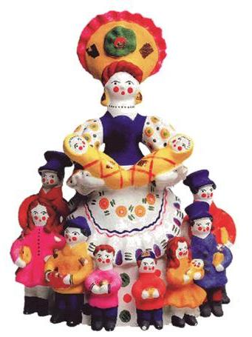
Виртуальная экскурсия
для детей старшего дошкольного возраста
Дымковская игрушка
Трайдакало Т.Г. воспитатель высшей квалификационной категории
МБДОУ «Детский сад №8 комбинированного вида»
г. Исилькуль 2023 г.

Slide 2
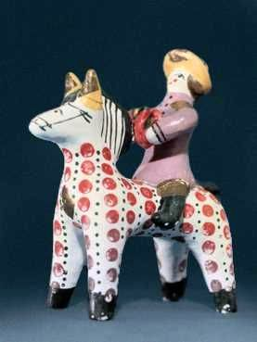
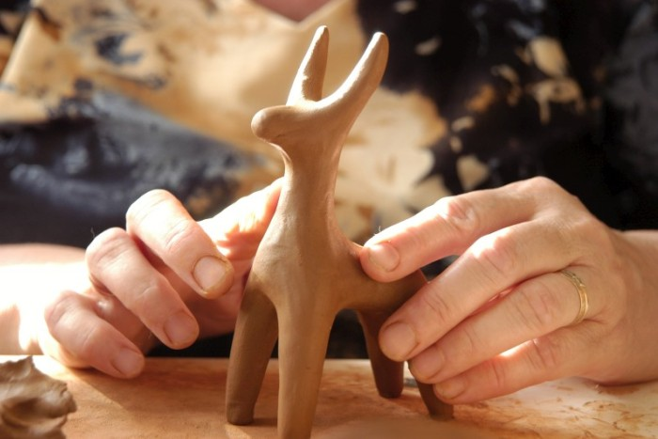
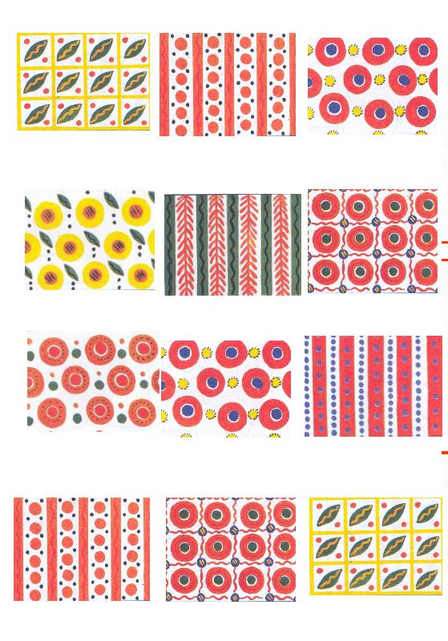
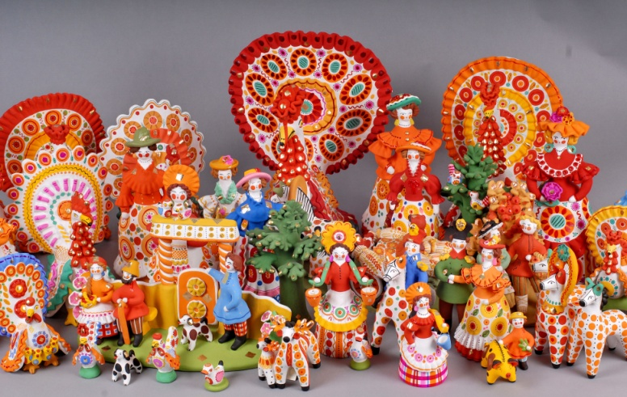
Маршрут экскурсии
Пояснительная записка
Для выбора маршрута щелкните по картинке
Элементы
росписи
Технология изготовления
История промысла
Дидактическая игра
«МАГАЗИН ИГРУШЕК»
Галерея

Slide 3
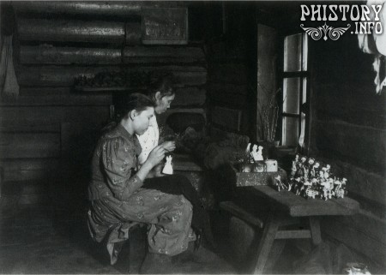
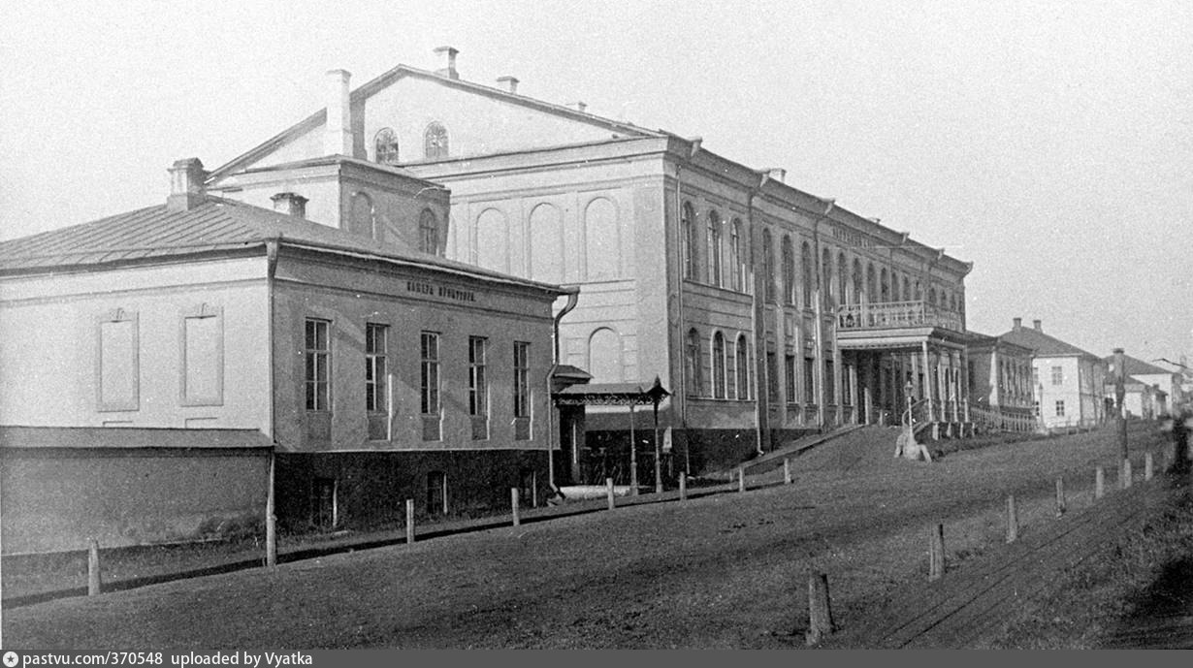
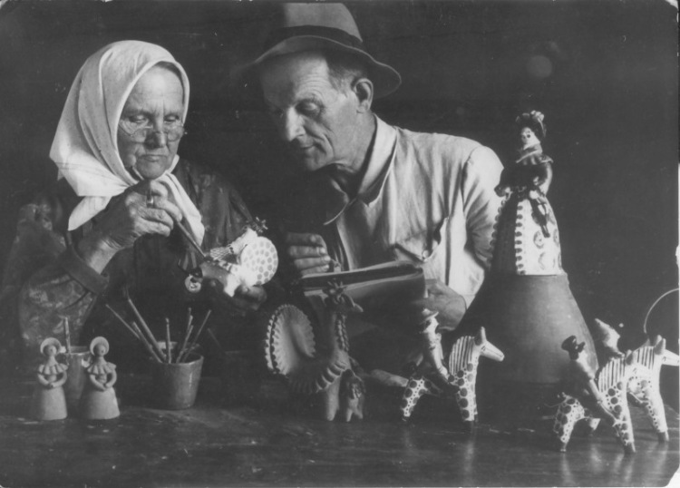
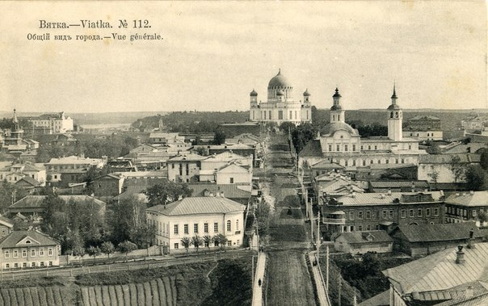
История промысла
Дымковская игрушка – один из старейших художественных промыслов России. Он существует более 400 лет и до сих пор не утратил своей популярности. Наоборот, пользуется неизменным успехом и в нашей стране и далеко за ее пределами. Родиной промысла является город Киров (ранее – Вятка и Хлынов), а точнее Дымковская слобода, ныне вошедшая в состав города.

Slide 4
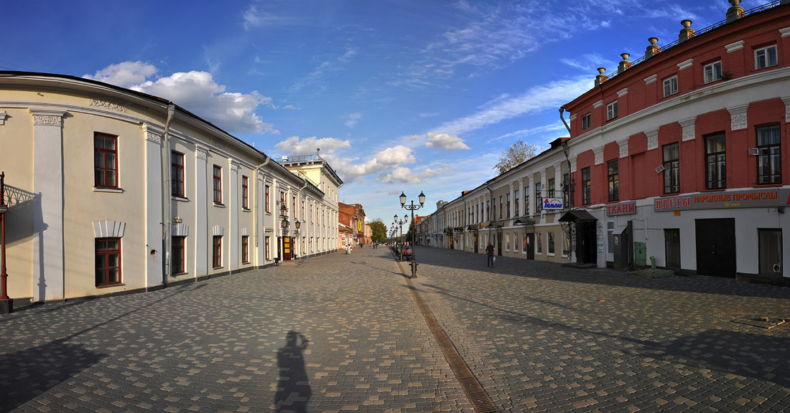
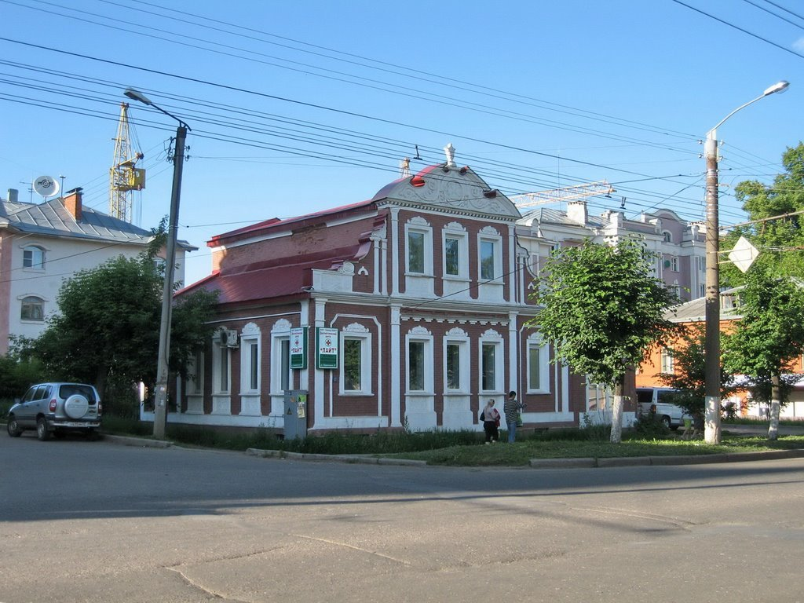
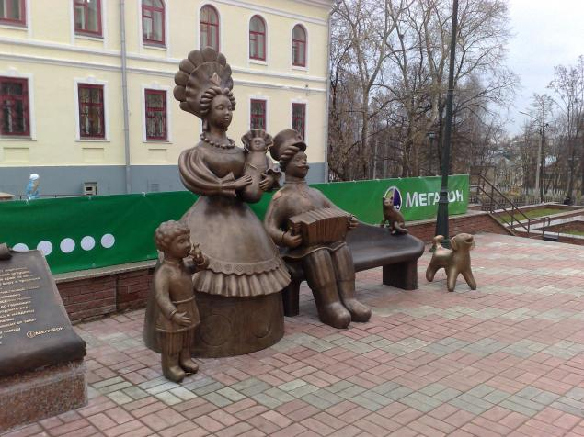
Современный Киров

Slide 5
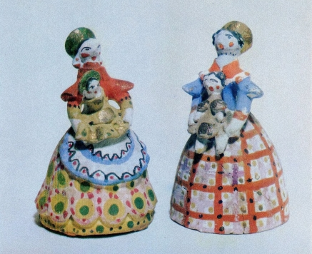
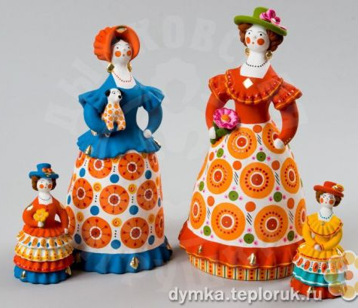
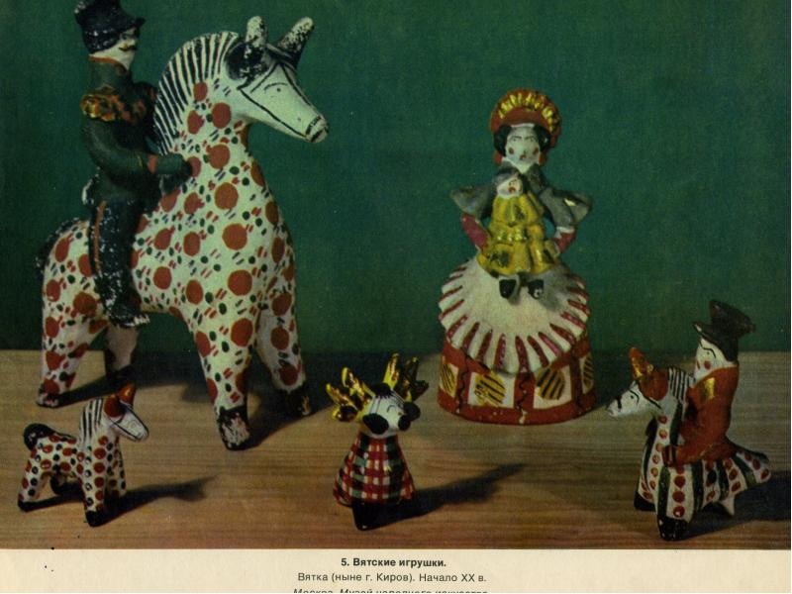
В XV-XVI веках, когда появилась дымковская народная игрушка, языческие представления славян во многом утратили свое значение. Игрушки более раннего периода были предельно просты по форме, потому что определяющим считался их сакральный смысл. С отказом от дохристианских обрядов и ритуалов формы игрушек стали меняться, приобретая изысканность и красоту.

Slide 6
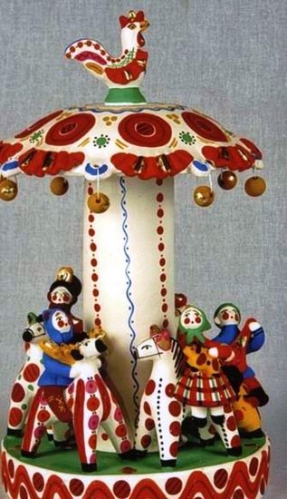
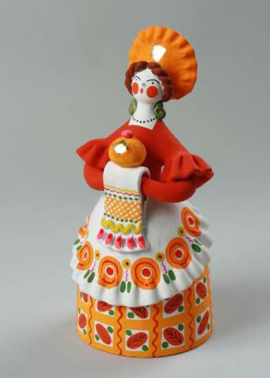
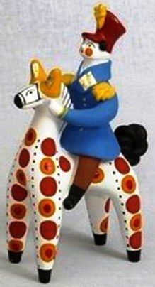
МАРШРУТ
Та дымковская игрушка, которая известна сегодня, отражает русский быт XIX века. Образы барынь и кавалеров, щеголяющих в пышных нарядах, появились в более позднее время. Тем не менее мастера бережно хранят традиции и приемы, сложившиеся в период зарождения этого искусства.

Slide 7
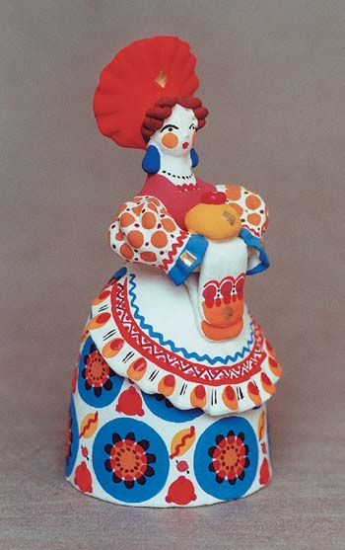
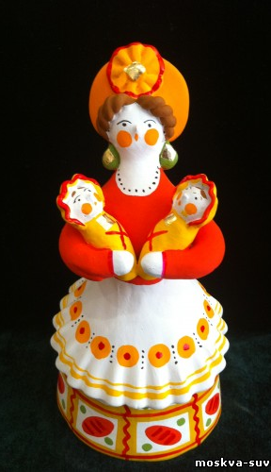
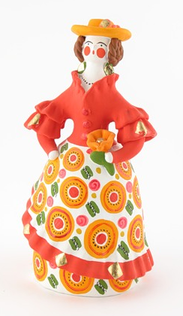
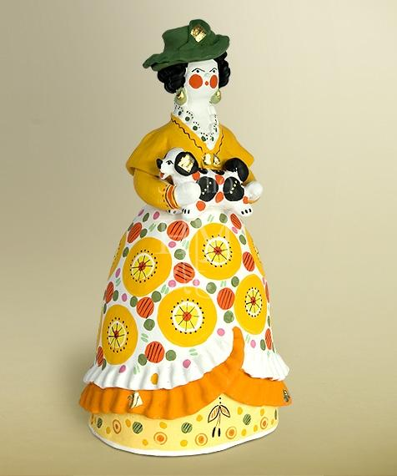
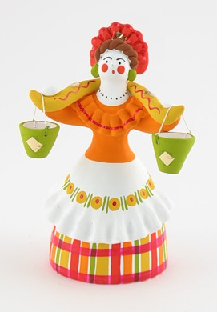
Галерея
Женские образы
Барыни, кормилицы, модницы, водоноски, няньки с младенцами на руках.
Фигурки статичные, с крупными головами, украшенными кокошниками или модными шляпками. Весь внешний вид выражает достоинство и величественность.

Slide 8
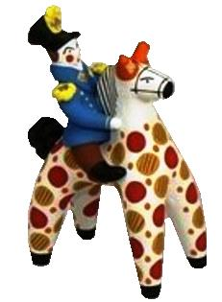
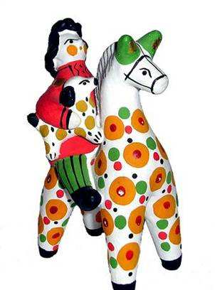
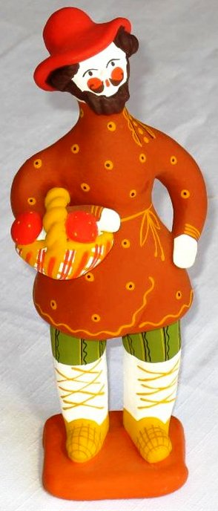
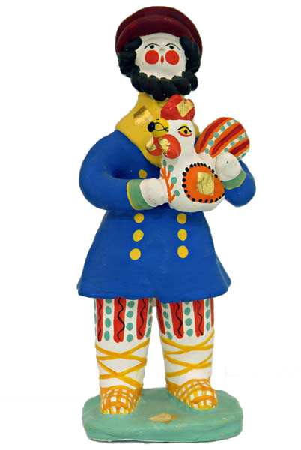
Галерея
Мужские образы
Кавалеры.
Они меньше по размеру и скромнее по внешнему виду, чем женские персонажи. Как правило, изображаются верхом на животных.

Slide 9
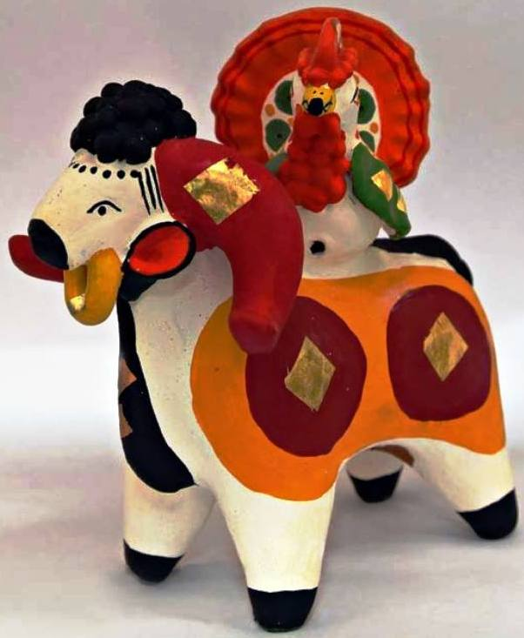
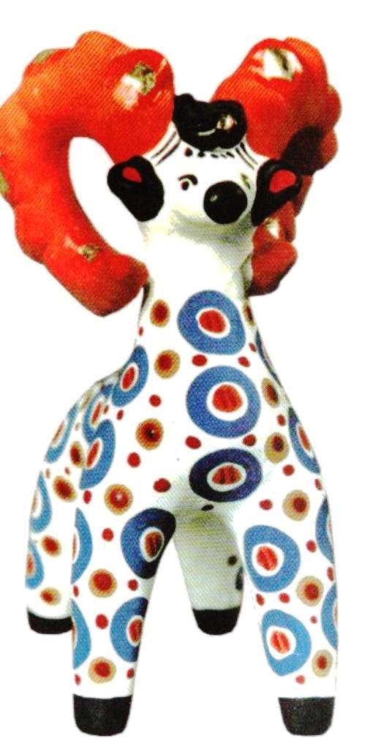
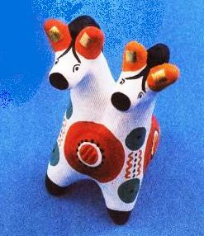
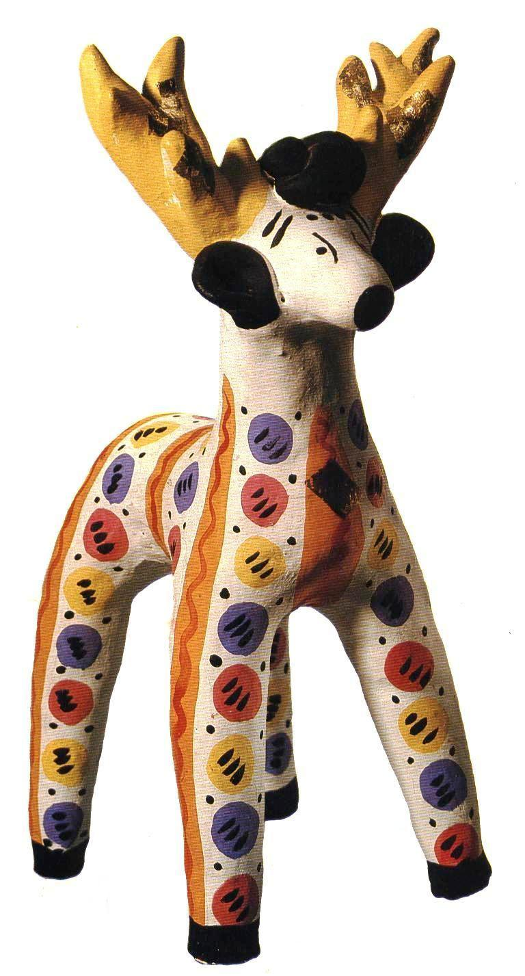
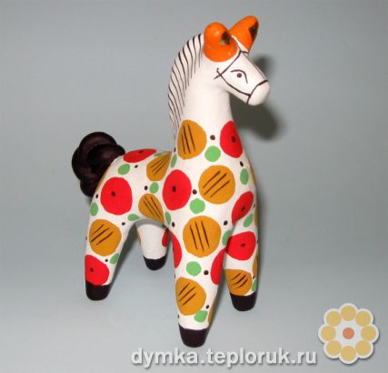
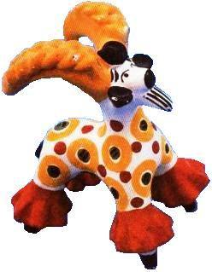
Галерея
Животные
Первоначально игрушки имели формы тотемных животных: медведя, барана, оленя, козла. Но со временем в ассортименте появились и домашние питомцев.
Все животные имеют вскинутые головы и короткие широко расставленные устойчивые ножки. Часто они изображаются в ироничной форме: в ярких костюмах и с музыкальными инструментами.

Slide 10
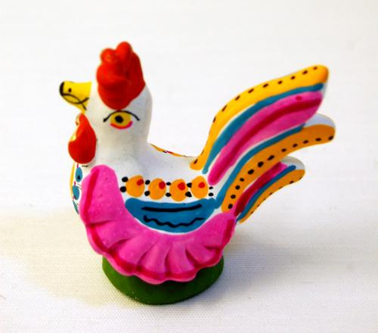
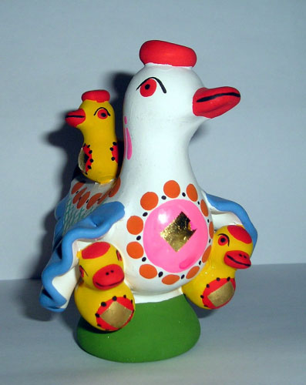
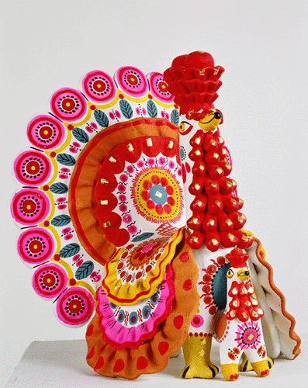
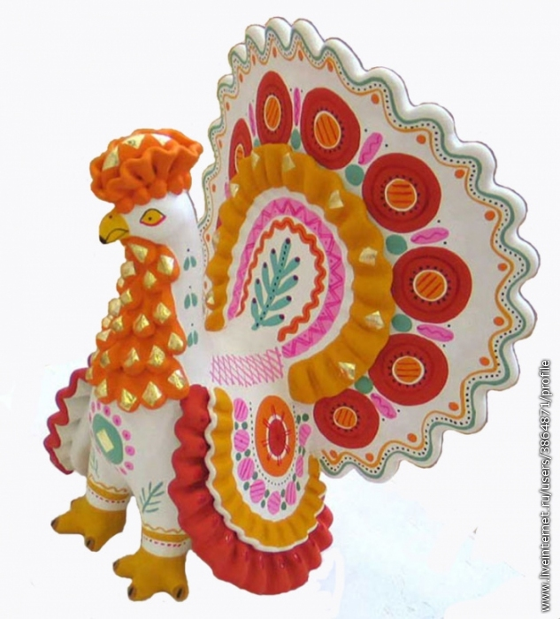
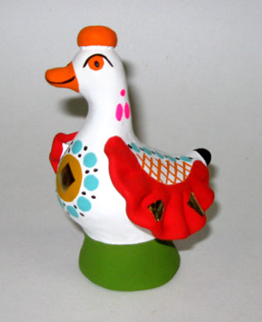
Галерея
Птицы
Утки, индюки, петухи.
Индюки и петухи изображаются с фигурными, ярко расписанными хвостами, утки - в оборчатых пышных пелеринах.

Slide 11
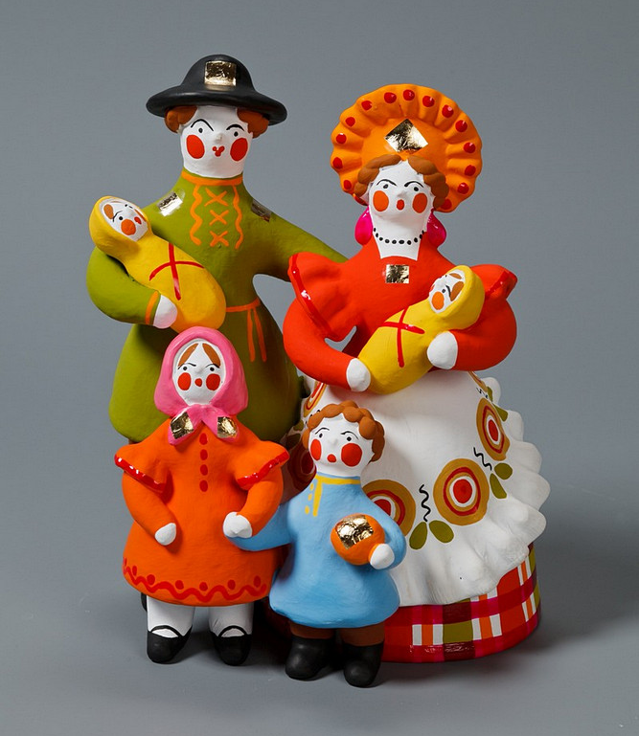
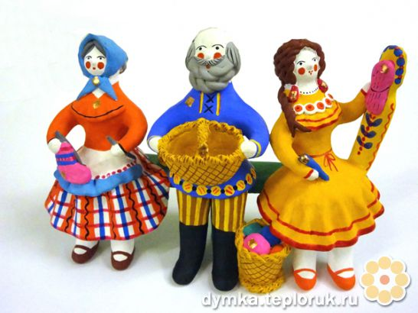
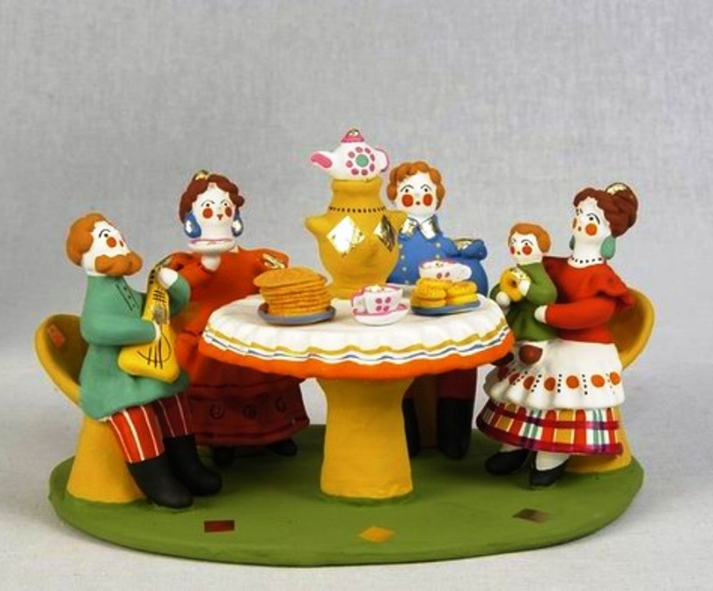
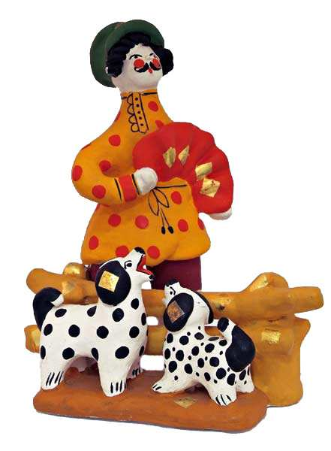
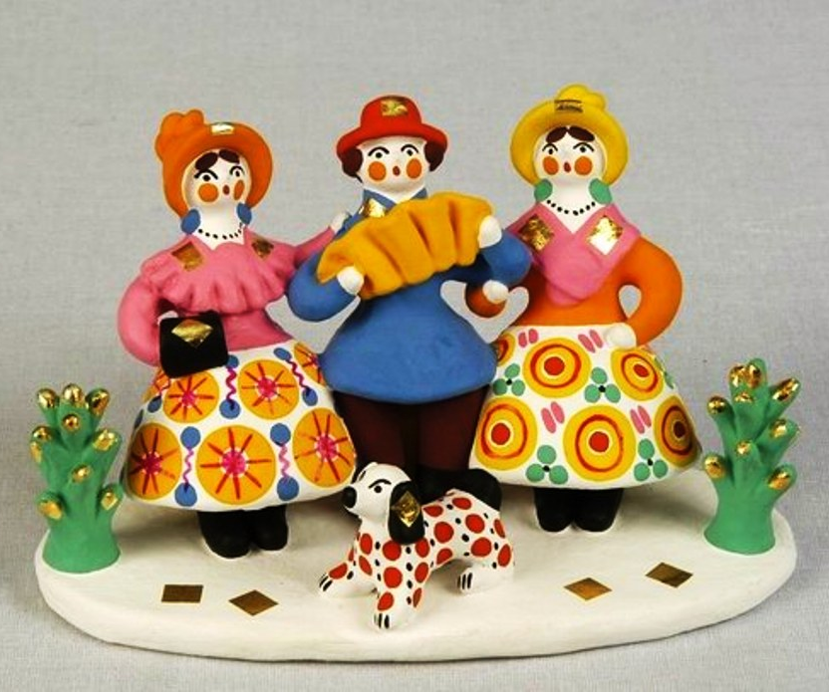
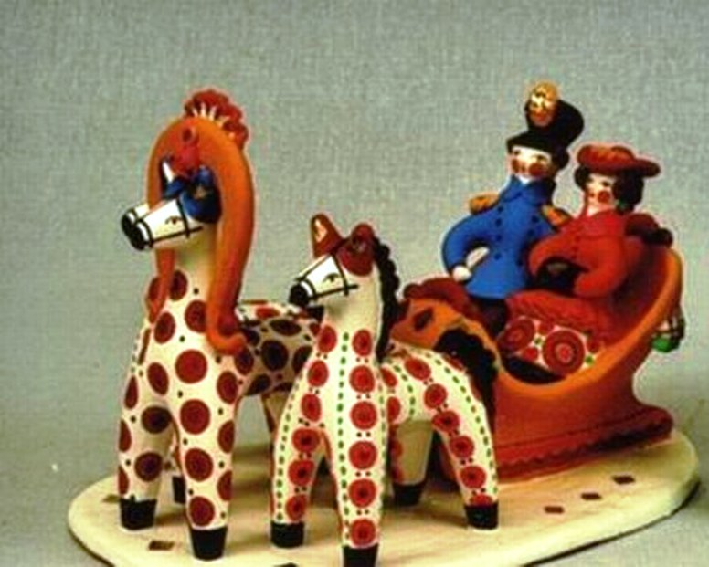
Галерея
Композиции
МАРШРУТ
Группы из нескольких фигур, среди которых могут присутствовать и люди, и животные.
Многофигурные композиции очень разнообразны, они изображают быт русских городов и деревень. Здесь и прогулки на лодках, и праздничные гулянья, и застолья, и многое другое.

Slide 12
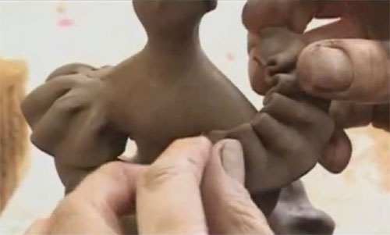
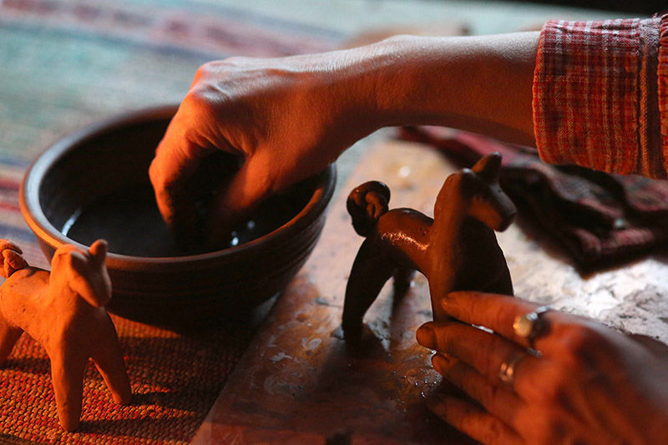
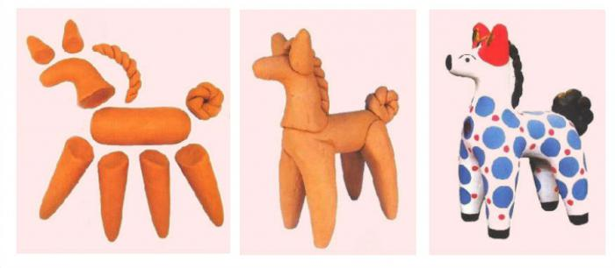
Технология изготовления
Лепка дымковских игрушек
Лепят дымковские игрушки по частям. Сначала из промытой жирной глины, разбавленной песком, катают шарики разных размеров. Затем расплющивают их для получения плоских лепешек, из которых и делается корпус игрушки. К корпусу прикрепляются более мелкие детали (руки, головы, хвосты). Места скрепления деталей обильно смачивают водой, затем заглаживают стыки влажной тряпкой. Выравнивают фигурку мокрыми пальцами.

Slide 13
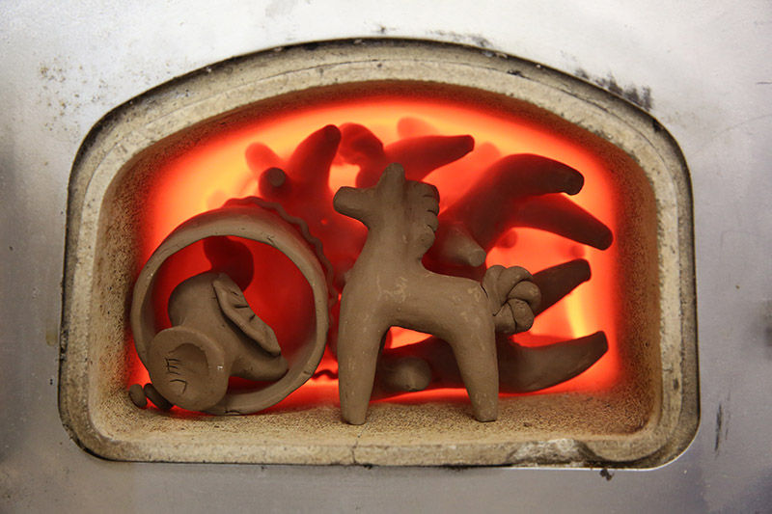
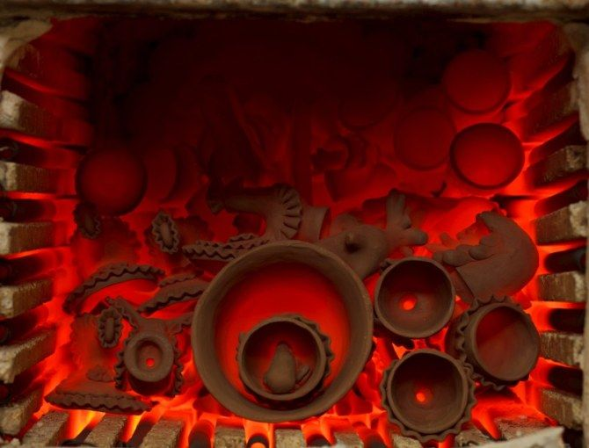
Сушка и обжиг
Каждая дымковская игрушка перед обжигом должна пройти этап сушки, длительность которого зависит от размеров фигурки, а также от характеристик помещения (влажности, температуры воздуха и т. д.). В среднем этот этап занимает от 2-3 дней до 2-3 недель.
После этого наступает время обжига. Раньше он производился в русской печи на железном противне, устанавливаемом непосредственно над дровами. Игрушки накаляли докрасна, а затем оставляли остывать там же в печи. Сейчас для обжига используется специальное электрическое оборудование, которое позволило сделать процесс менее трудоемким и опасным.

Slide 14
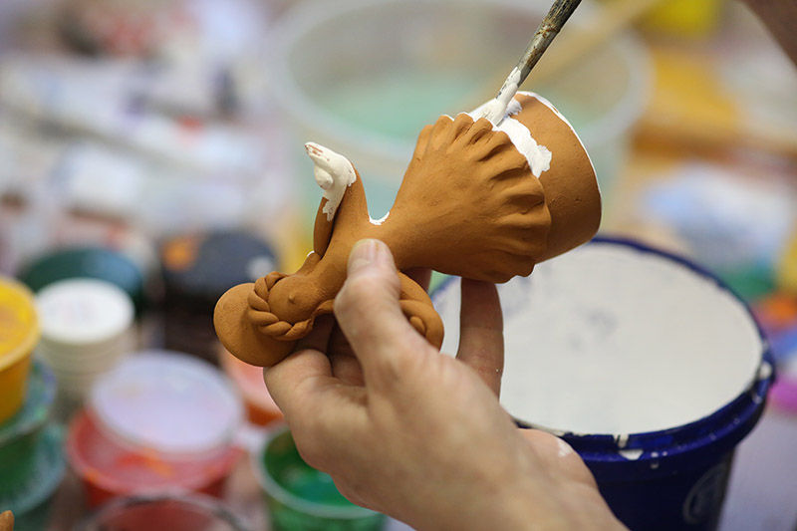
Побелка
После обжига в печи игрушка становится красно-коричневой, поэтому перед нанесением узоров ее выбеливают. Для этого готовится специальный раствор из мелового порошка и молока. При скисании молока этот раствор затвердевает, образуя на поверхности игрушки равномерный казеиновый слой.
Многочисленные попытки изменить состав и способ нанесения побелки не давали положительных результатов. Оттенок получался желтоватым, а фактура неравномерной, поэтому побелку до сих пор делают таким способом, каким пользовались и несколько веков назад.

Slide 15
Роспись
После того как побелка высыхает, начинается этап росписи – нанесение незамысловатых узоров яркими красками.
Выбор цветов невелик: синий, оранжевый, зеленый, коричневый, желтый, малиновый. Дополнительные цвета можно получить, разбавляя основные мелом. Так, высветленный синий и малиновый дают голубой и розовый соответственно.

Slide 16
МАРШРУТ
В краску, кстати, добавляют сырое яйцо. Это позволяет сделать цвета более насыщенными и придает фигурке блеск. В последнюю очередь игрушку украшают сусальным золотом. Вырезанные из него геометрические фигуры приклеивают на шляпки и воротники барынь, уши или рога животных.

Slide 17
Элементы росписи
Все игрушки украшены строгим орнаментом из геометрических фигур: круги, полосы, клетки, ромбы и зигзаги. Мастерицы не продумывают узор заранее. Он рождается в процессе росписи, в зависимости от формы и размера фигурки.

Slide 18
МАРШРУТ
Несмотря на нарочитую простоту орнамента, он очень символичен и изображает важные для русского человека понятия. Так, волнистая линия ассоциируется с рекой или водой в широком смысле, клетки, образованные пересекающимися линиями, напоминают сруб дома или колодца, а окружность с точкой в центре – символ солнца и других небесных светил.

Slide 19
Найдите дымковские игрушки

Slide 20
Найдите дымковские игрушки

Slide 21
Найдите дымковские игрушки

Slide 22
Найдите дымковские игрушки

Slide 23
Найдите дымковские игрушки

Slide 24
Найдите дымковские игрушки

Slide 25
Найдите дымковские игрушки

Slide 26
Найдите дымковские игрушки

Slide 27
Правильно!!!
Это дымковские игрушки.
МАРШРУТ

Slide 28
Пояснительная записка
Автор: Трайдакало Татьяна Геннадьевна, воспитатель высшей квалификационной категории МБДОУ «Детский сад №8 комбинированного вида»
Тема: «Дымковская игрушка»
Цель экскурсии: формирование представлений о дымковской игрушке.
Задачи:
Познакомить с историей возникновения промысла, технологией изготовления дымковской игрушки.
Учить выделять характерные особенности пластики и росписи игрушки.
Упражнять в узнавании дымковской игрушек.
Актуальность экскурсии:
Воспитание интереса к народному декоративно-прикладному искусству России.
Образовательный эффект
Формирование представлений о дымковской игрушке.
Развитие познавательной активности и познавательных процессов.
Воспитание интереса к народному декоративно-прикладному искусству России.
Маршрут экскурсии:
История промысла.
Технология изготовления.
Элементы росписи.
Галерея.
Дидактическая игра «Магазин игрушек».

Slide 29
Техническое обеспечение экскурсии:
Персональный компьютер (ПК).
Проектор и экран или телевизор с возможностью подключения ПК.
Структура экскурсии
Титульный слайд (1)
Маршрут экскурсии (2)
История промысла (3-6)
Галерея (7-11)
Технология изготовления(12-16)
Элементы росписи (17-18)
Д/И «Магазин игрушек» (19-27)
Пояснительная записка (28-29)
Рекомендации по использованию ресурса.
На слайде «Маршрут экскурсии» (2) можно выбрать интересующий раздел, щелкнув по соответствующей картинке.
Слайды внутри каждого раздела экскурсии переключаются по щелчку, что дает пользователю возможность самостоятельно регламентировать скорость просмотра.
На заключительном слайде каждого раздела экскурсии находится управляющая кнопка «Маршрут», с помощью которой можно вернуться на маршрутный слайд.
Данная виртуальная экскурсия может быть использована в работе с детьми среднего и старшего дошкольного возраста.
МАРШРУТ

